Slide 1
視覺化模擬輔助人工智慧教學之研究-以類神經網路為例
Learning Artificial Intelligence with Visualization and Simulation: The Case of Neural Networks
指導教授：林育慈 教授 研究生：蔡政宏

Slide 2
大綱
◆ 緒論
◆ 文獻探討
◆ 研究方法
◆ 結果與討論
◆ 結論與建議

Slide 3
緒論
文獻探討
研究方法
結果與討論
結論與建議
緒論
▶︎ 研究背景與動機
▶︎ 研究目的

Slide 4

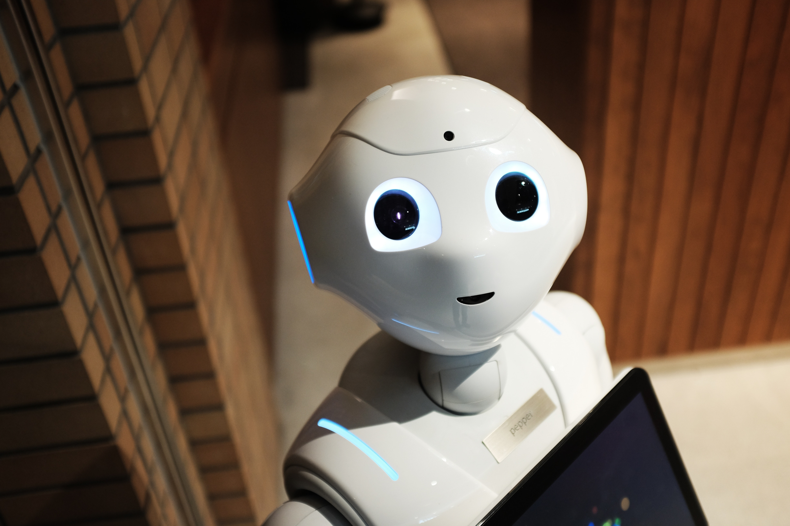



緒論
研究背景與動機
(Stone et al., 2016)

Slide 5
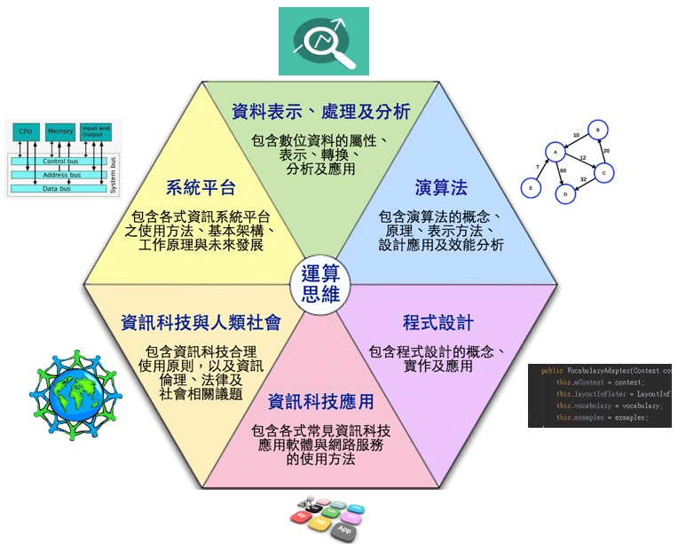
緒論
研究背景與動機
(教育部，2018)

Slide 6
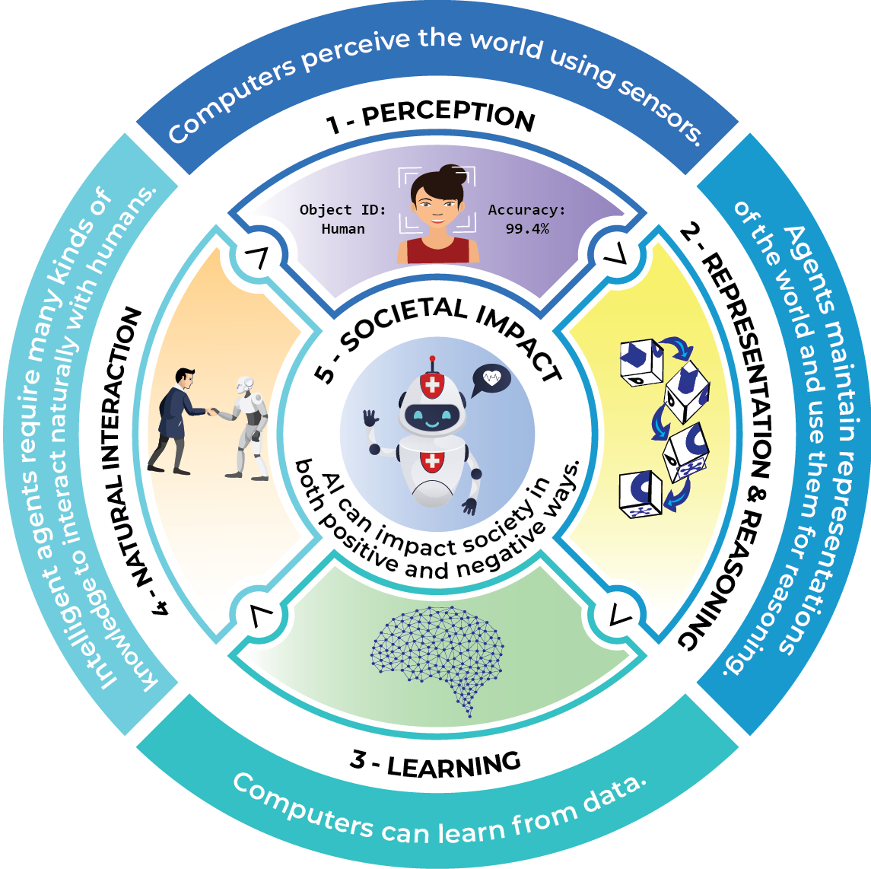
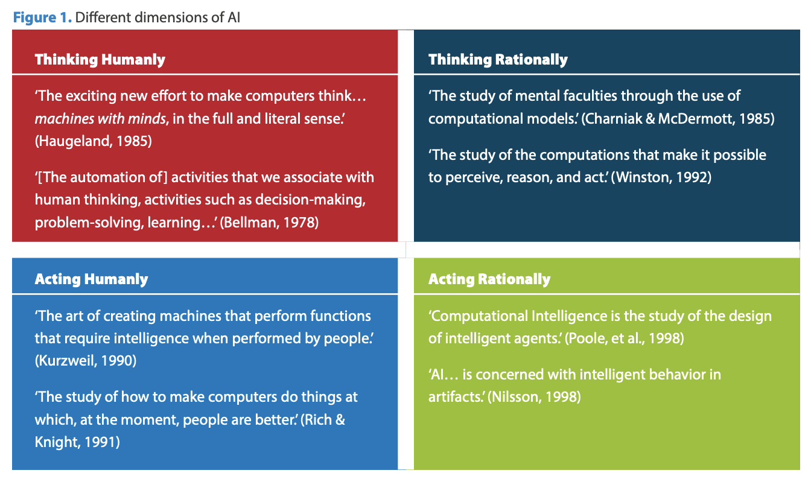
緒論
研究背景與動機
(Pedro, Subosa, Rivas, & Valverde, 2019)
(CSTA, 2017)

Slide 7
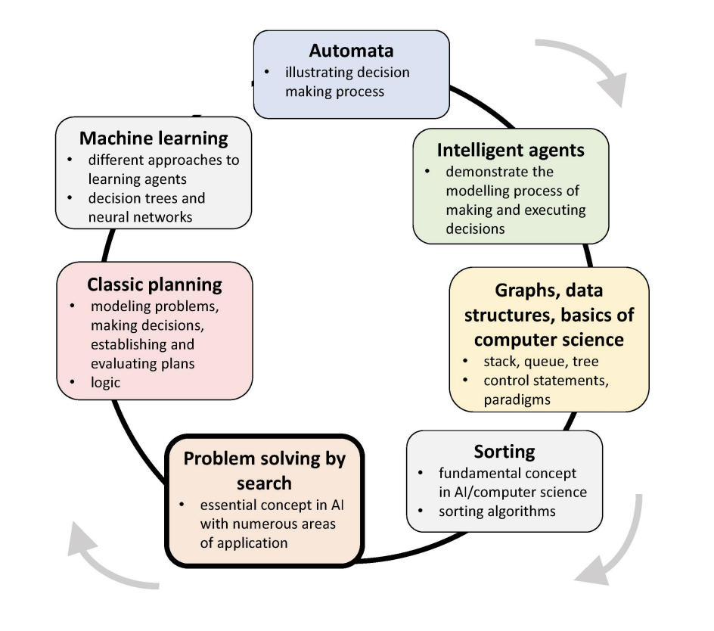
緒論
研究背景與動機
除了國際上課綱的討論，
有些學者認為孩子除了具備傳統素養
(例：讀寫素養、數學素養)，
孩子對於人工智慧的素養也同等重要，
應思考如何從小教導孩子認識人工智慧
(Kandlhofer et al., 2016; Burgsteiner et al., 2016)。

Slide 8
緒論
研究背景與動機
目前人工智慧教育相關研究，
教學對象多數為大學或研究所學生
(Barella, Valero, & Carrascosa, 2008; Cuéllar and Pegalajar, 2014; Fernandes, 2016; Grivokostopoulou and Hatzilygeroudis, 2014; Kochlán and Hodon, 2014; Kumar, 2004; Marković, Kostić Kovačević, Nikolić, & Nikolić, 2015; Yoon and Kim, 2015) 。

Slide 9
緒論
研究背景與動機
目前人工智慧教育相關研究，
教學對象多數為大學或研究所學生
(Barella, Valero, & Carrascosa, 2008; Cuéllar and Pegalajar, 2014; Fernandes, 2016; Grivokostopoulou and Hatzilygeroudis, 2014; Kochlán and Hodon, 2014; Kumar, 2004; Marković, Kostić Kovačević, Nikolić, & Nikolić, 2015; Yoon and Kim, 2015) 。
這對於國高中、國小階段開始有人工智慧領域的教育需求來說，沒有相關教學經驗與教學研究，在制定或發展相關教材上就會缺乏參考方針 。

Slide 10
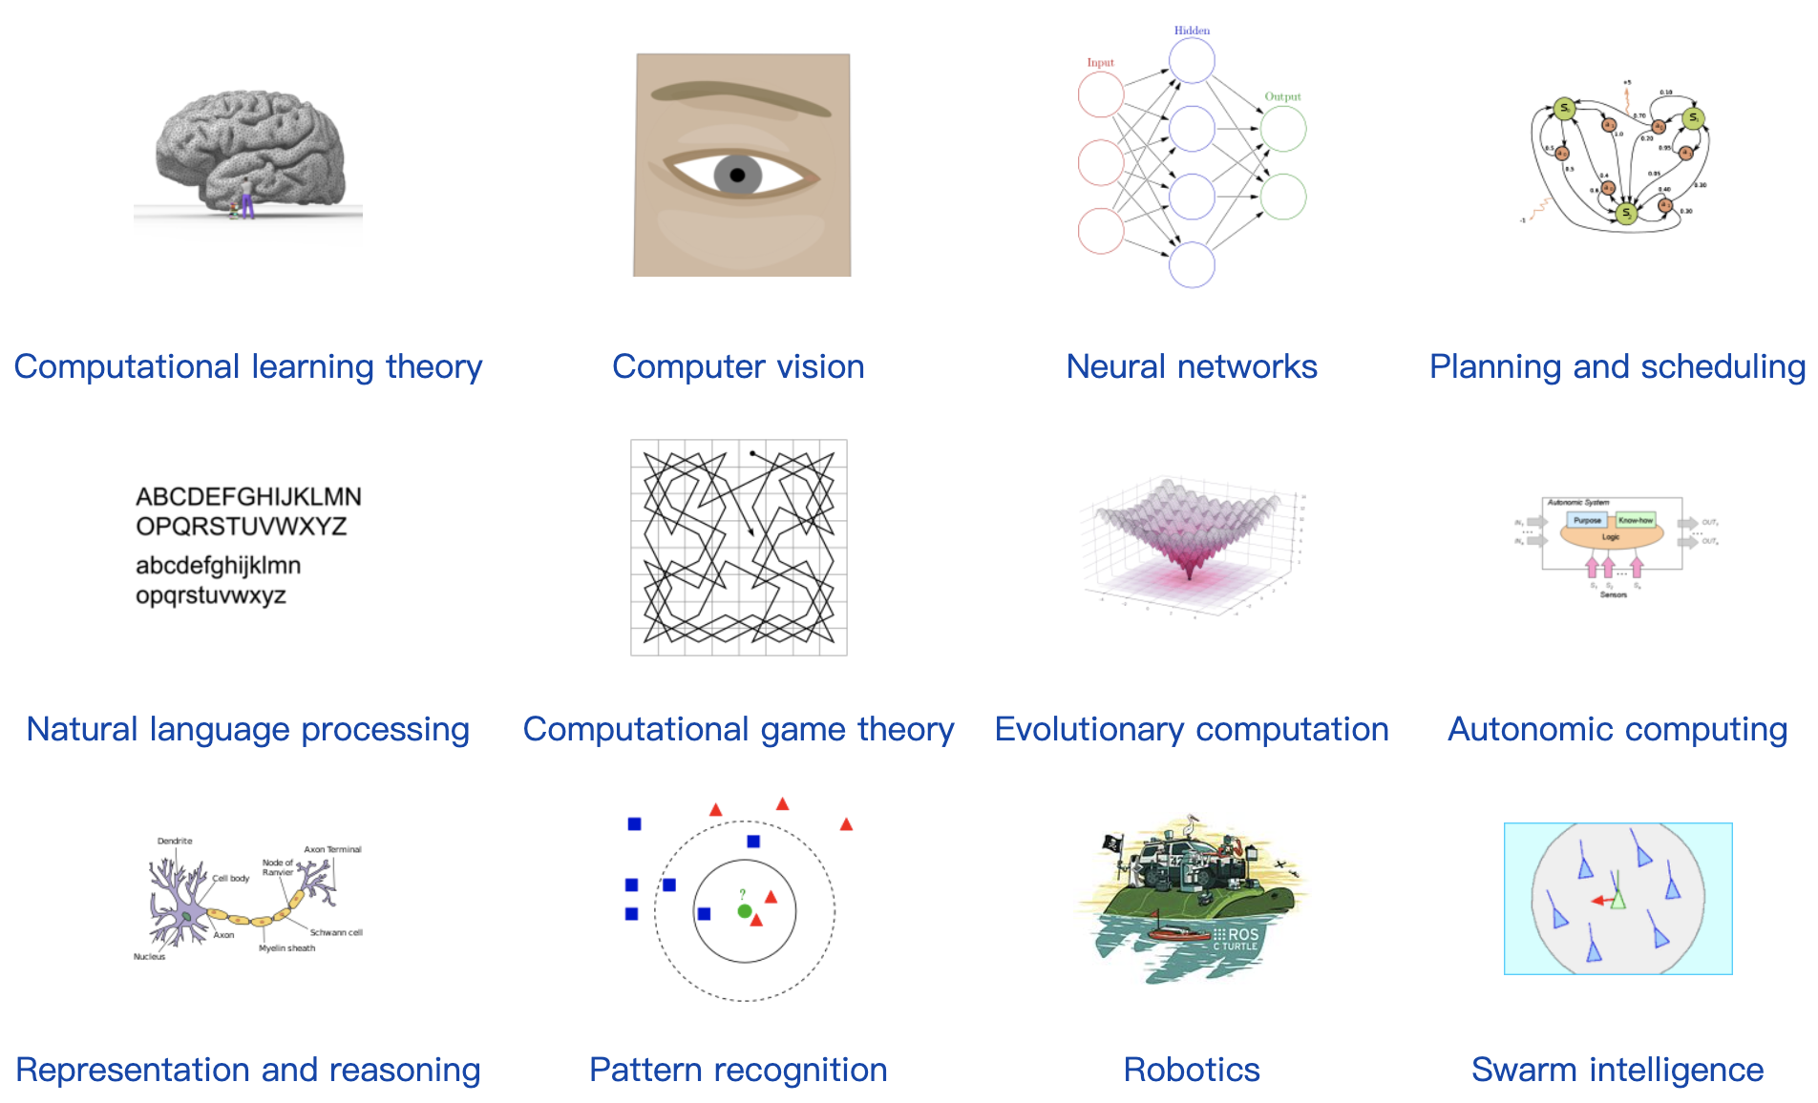
緒論
研究背景與動機
由於人工智慧相關的教育議題，為新興的資訊科技教育議題，
所以較少研究直接地討論此學科的教學困難，
本研究考慮到人工智慧為電腦科學重要領域，也與程式設計、演算法的學習息息相關(Jacob and Warschauer, 2018)

Slide 11

緒論
研究背景與動機
由於人工智慧相關的教育議題，為新興的資訊科技教育議題，
所以較少研究直接地討論此學科的教學困難，
本研究考慮到人工智慧為電腦科學重要領域，也與程式設計、演算法的學習息息相關(Jacob and Warschauer, 2018)
進一步參考過去在電腦科學或程式設計、演算法教學上有何種教學困難，
了解這些困難，才得以發展合適的教材供學生學習人工智慧相關知識。

Slide 12
緒論
研究背景與動機
程式設計和演算法被認為不容易學習的原因在於，
普遍學生在學習「抽象概念」時，難以將抽象概念與現實生活形成連結，
進而造成學生不知道如何運用程式來撰寫問題解決的方法
(Esteves, Fonseca, Morgado, & Martins, 2011; Bellstrom and Thoren, 2009)。

Slide 13
緒論
研究背景與動機
程式設計和演算法被認為不容易學習的原因在於，
普遍學生在學習「抽象概念」時，難以將抽象概念與現實生活形成連結，
進而造成學生不知道如何運用程式來撰寫問題解決的方法
(Esteves, Fonseca, Morgado, & Martins, 2011; Bellstrom and Thoren, 2009)。
所以本研究認為，應該找尋一個教學方式，
能夠幫助學生將抽象概念與現實生活連結，
協助學生跨越「抽象」與「現實」之間的差距。

Slide 14
緒論
研究背景與動機
程式設計和演算法被認為不容易學習的原因在於，
普遍學生在學習「抽象概念」時，難以將抽象概念與現實生活形成連結，
進而造成學生不知道如何運用程式來撰寫問題解決的方法
(Esteves, Fonseca, Morgado, & Martins, 2011; Bellstrom and Thoren, 2009)。
所以本研究認為，應該找尋一個教學方式，
能夠幫助學生將抽象概念與現實生活連結，
協助學生跨越「抽象」與「現實」之間的差距。
演算法視覺化、模擬式教學

Slide 15
緒論
研究背景與動機
演算法視覺化、模擬式教學之優勢
演算法視覺化能夠透過圖像化的方式呈現演算法執行過程中的動態變化，
比起虛擬碼或靜態圖表，更能夠幫助學生理解演算法的抽象概念
(Simoňák, 2016; Tudoreanu, Wu, Hamilton-Taylor, & Kraemer, 2002)。
這類型的教學方法可以提升學生的操作和互動機會，
讓學生調整模擬畫面中的參數，而模擬畫面也會因為不同參數
呈現不同的科學實驗結果，或演算法執行的結果，透過此教學流程而增進學生的學習成效
(Colaso et al., 2002; Jensen, Self, Rhymer, Wood, & Bowe, 2002; Korhonen & Malmi, 2000; Naps et al., 2003; Saraiya, Shaffer, McCrickard, & North, 2004; Tversky, Morrison, & Betrancourt, 2002)。

Slide 16
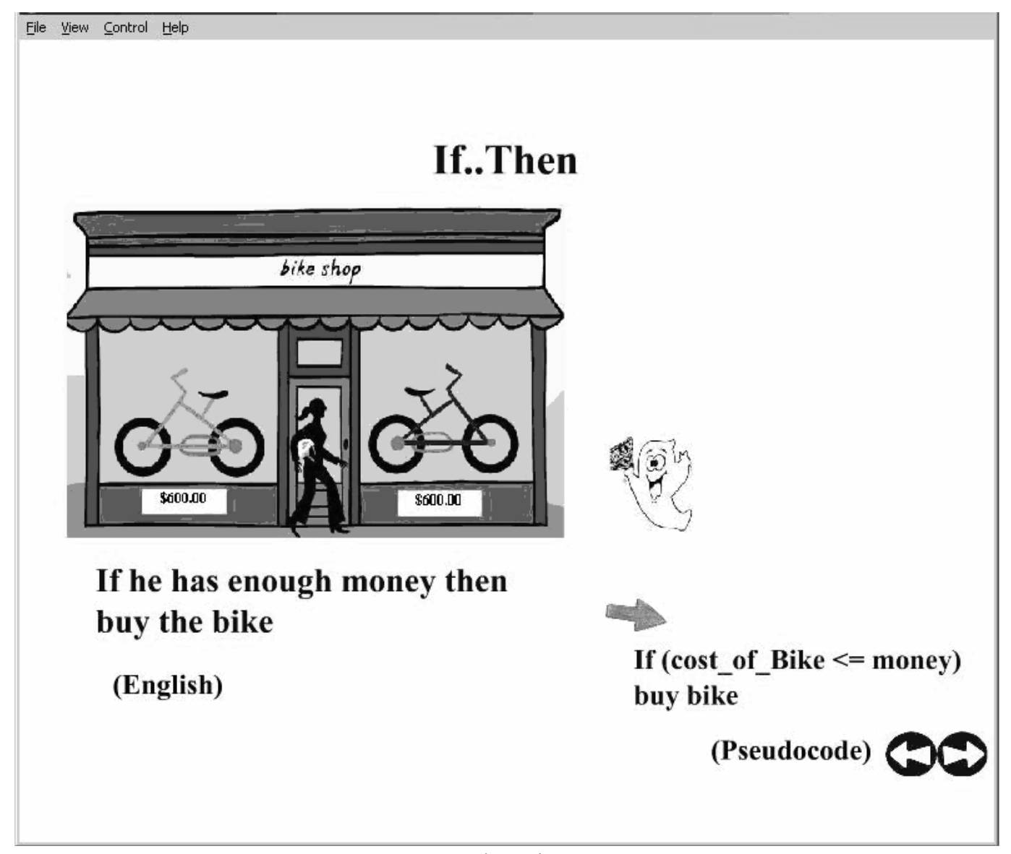
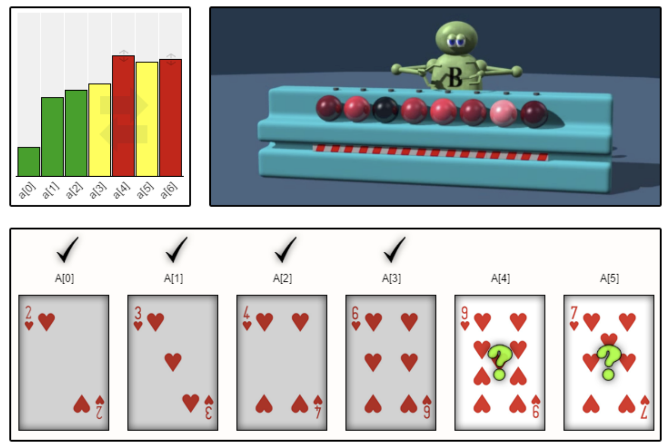
緒論
研究背景與動機
演算法視覺化、模擬式教學之優勢
使用動畫與視覺化的方式呈現演算法、程式相關邏輯，
可以融入生活中的實際例子，
協助學生跨越「抽象」與「現實」之間的差距，
來協助學生學習抽象的資料表示，
或是動態變化的演算法(Rudder, Bernard and Mohammed, 2007; Végh & Stoffová, 2017) 。
(Rudder, Bernard and Mohammed, 2007)
給予學生控制演算法的執行步驟的機會，讓學生更深入理解演算法(Saraiya et al., 2004)。
或是將演算法的執行過程比喻成真實生活情境，並透過動畫呈現，更能幫助學生理解演算法的概念(Hansen, Narayanan, & Schrimpsher, 2000)。
(Végh & Stoffová, 2017)

Slide 17
緒論
研究背景與動機
演算法視覺化、模擬式教學之優勢
人工智慧教育趨勢
國高中階段人工智慧教育研究稀缺

Slide 18
緒論
研究背景與動機
視覺化模擬輔助教學平台與其教學策略＋人工智慧教材
演算法視覺化、模擬式教學之優勢
人工智慧教育趨勢
國高中階段人工智慧教育研究稀缺

Slide 19
緒論
研究背景與動機
視覺化模擬輔助教學平台與其教學策略＋人工智慧教材
目的：教導高中學生學習類神經網路演算法
並評估其策略對學生的影響
演算法視覺化、模擬式教學之優勢
人工智慧教育趨勢
國高中階段人工智慧教育研究稀缺

Slide 20
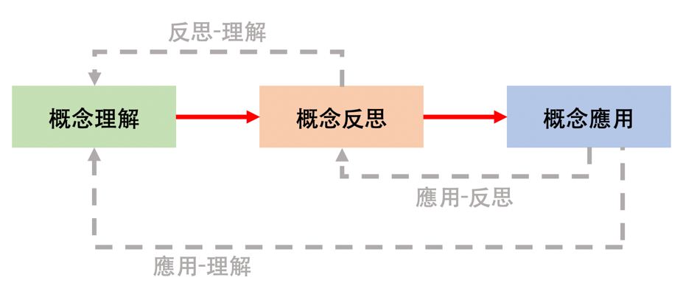
緒論
研究背景與動機
本研究的視覺化模擬輔助教學策略中，
包含「概念理解」、「概念反思」、「概念應用」三項教學步驟。
待說明研究方法時，再詳加敘述。

Slide 21


緒論
研究目的
基於研究背景與動機，本研究發展視覺化模擬輔助教學策略，
為探討使用此策略的教學方式對學生在人工智慧課程的學習成就、
學習態度影響之差異，以及學生對視覺化模擬輔助教學之感受。
發展策略並評估策略

Slide 22
緒論
研究目的
基於研究背景與動機，本研究發展視覺化模擬輔助教學策略，
為探討使用此策略的教學方式對學生在人工智慧課程的學習成就、
學習態度影響之差異，以及學生對視覺化模擬輔助教學之感受。
研究之待答問題如下：
一、視覺化模擬輔助教學是否能提升人工智慧的學習成就？
1. 對學習人工智慧概念之影響
2. 對學習人工智慧演算法實作之影響
二、視覺化模擬輔助教學是否能提升人工智慧的學習態度？
1. 對電腦科學學習動機
2. 對電腦科學自我效能
3. 對資訊科學抽象概念/程序之學習感受
4. 對人工智慧學習自我評鑑
三、學生對所提出的視覺化模擬輔助教學之感受為何？

Slide 23
緒論
文獻探討
研究方法
結果與討論
結論與建議
文獻探討
▶︎ 人工智慧
▶︎ 程式設計與演算法教學
▶︎ 模擬式教學
▶︎ 演算法視覺化

Slide 24
文獻探討
人工智慧
人工智慧教育的趨勢
1. 人工智慧對生活面向的影響
(Stone et al., 2016)
2. 國際上課綱的討論
3. 人工智慧素養的提倡
(教育部，2018)
(CSTA, 2017)
(Kandlhofer et al., 2016; Burgsteiner et al., 2016)

Slide 25
文獻探討
人工智慧
人工智慧教育的相關研究
這些教學案例或研究，
對國高中、國小階段的教材發展依據，
參考價值並不高。
基於本研究對人工智慧教育相關研究之回顧，有幾項發現：
教學對象多數為大學或研究所學生， 其能力與國高中、國小階段的學生有相當大的差距。
教學研究僅僅介紹了課程架構、內容， 或是課程進行的方式，並沒有設計教學實驗進行研究。
先前研究較少提及教學困難。
(Jacob and Warschauer, 2018)
參考程式設計、演算法的教學研究，
藉此了解人工智慧教學可能會遇到的困難。
(Barella, Valero, & Carrascosa, 2008; Cuéllar and Pegalajar, 2014; Fernandes, 2016; Grivokostopoulou and Hatzilygeroudis, 2014; Kochlán and Hodon, 2014; Kumar, 2004; Marković, Kostić Kovačević, Nikolić, & Nikolić, 2015; Yoon and Kim, 2015) 。

Slide 26

文獻探討
程式設計與演算法教學
程式設計與演算法教學的困難
程式設計和演算法被認為不容易學習的原因在於，
普遍學生在學習「抽象概念」時，難以將抽象概念與現實生活形成連結，
進而造成學生不知道如何運用程式來撰寫問題解決的方法
(Esteves, Fonseca, Morgado, & Martins, 2011)。

Slide 27
文獻探討
程式設計與演算法教學
程式設計與演算法教學的困難
學生在學習程式設計或演算法時，
通常需要四種基礎知識才能熟悉程式設計的技巧(Bellstrom and Thoren, 2009)：
1. 解決問題的基礎數學知識。
2. 了解如何操作撰寫程式的環境，
例如：如何編譯與執行程式碼？如何進行程式偵錯？
3. 程式語言相關知識，例如：資料結構、函式，或是特定程式語言的語法。
4. 將整體學習到的知識轉化成程式邏輯的知識，
例如：使用特定的資料結構、函式、控制流程做特定問題的解決方法。

Slide 28
文獻探討
程式設計與演算法教學
程式設計與演算法教學的困難
學生在學習程式設計或演算法時，
通常需要四種基礎知識才能熟悉程式設計的技巧(Bellstrom and Thoren, 2009)：
1. 解決問題的基礎數學知識。
2. 了解如何操作撰寫程式的環境，
例如：如何編譯與執行程式碼？如何進行程式偵錯？
3. 程式語言相關知識，例如：資料結構、函式，或是特定程式語言的語法。
4. 將整體學習到的知識轉化成程式邏輯的知識，
例如：使用特定的資料結構、函式、控制流程做特定問題的解決方法。
第四種知識對於學生而言相對困難，因為在面對特定問題時，
需要將現實生活經驗或情況連結至演算法、程式邏輯相關的抽象概念
(Esteves, Fonseca, Morgado, & Martins, 2011; Bellstrom and Thoren, 2009)。

Slide 29
文獻探討
程式設計與演算法教學
程式設計與演算法教學的困難
第四種知識對於學生而言相對困難，因為在面對特定問題時，
需要將現實生活經驗或情況連結至演算法、程式邏輯相關的抽象概念
(Esteves, Fonseca, Morgado, & Martins, 2011; Bellstrom and Thoren, 2009)。
使用動畫與視覺化的方式呈現演算法、程式相關邏輯，
可以融入生活中的實際例子，
協助學生跨越「抽象」與「現實」之間的差距，
來協助學生學習抽象的資料表示，
或是動態變化的演算法(Rudder, Bernard and Mohammed, 2007; Végh & Stoffová, 2017) 。

Slide 30
文獻探討
模擬式教學
模擬式教學之優勢
模擬式教學能夠幫助學生理解抽象概念，因為一些靜態圖像難以表達動態的抽象概念，像是在醫學模擬訓練中，動態的模擬更能夠使學生理解藥物對血壓造成的影響(Krishnan, Keloth, & Ubedulla, 2017)。
在科學教育方面，模擬環境的即時輸入與輸出，讓學生判斷系統上各種元素間的關係，這些關係是根據清楚界定的假設，與傳統實驗不同的是即時的呈現，能夠讓學生更容易得知假設與實驗結果間的關係(Mintz, 1993)。
在過去的教學案例中，研究者在模擬環境中設計了水資源汙染問題提供學生探究並解決，學生可以在模擬環境中運用生化的分析方法調查數據，在此教學過程中，學生更能體會如何運用知識解決環境問題，也在模擬工具的輔助下，增進了學習信心(Faryniarz & Lockwood, 1992)。

Slide 31
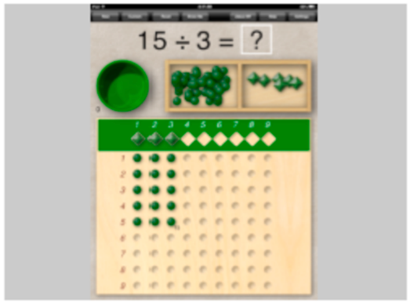
文獻探討
模擬式教學
模擬式教學之優勢
教學內容如果牽涉到複雜的計算，但教學目的是期待學生了解一個整體性的概念，模擬工具可以協助一些計算過程，減輕學生的認知負荷(Moyer-Packenham et al., 2019)。
(Moyer-Packenham et al., 2019)

Slide 32
文獻探討
模擬式教學
模擬式教學之優勢
幫助理解「抽象概念」、「動態過程」
幫助學生理解實驗結果之間的關係
適當的問題設計，能夠幫助學生運用知識解決問題
協助複雜的計算，減輕學習過程的認知負荷

Slide 33
文獻探討
演算法視覺化
演算法視覺化之優勢
給予學生控制演算法的執行步驟，能夠幫助學生拆解演算法的邏輯，進而更深入地理解演算法(Saraiya et al., 2004) 。
透過視覺化的方式，較容易將演算法的執行過程比喻成真實生活情境，
並透過動畫呈現，能夠幫助學生理解，也讓學生能夠長期記憶演算法的概念(Hansen, Narayanan, & Schrimpsher, 2000)。

Slide 34
文獻探討
文獻探討總結
視覺化模擬輔助教學平台與其教學策略＋人工智慧教材
目的：教導高中學生學習類神經網路演算法
並評估其策略對學生的影響
演算法視覺化、模擬式教學之優勢
人工智慧教育趨勢
國高中階段人工智慧教育研究稀缺

Slide 35
緒論
文獻探討
研究方法
結果與討論
結論與建議
研究方法
▶︎ 研究設計與架構
▶︎ 研究實驗參與者
▶︎ 視覺化模擬輔助教學
▶︎ 研究程序
▶︎ 研究工具

Slide 36
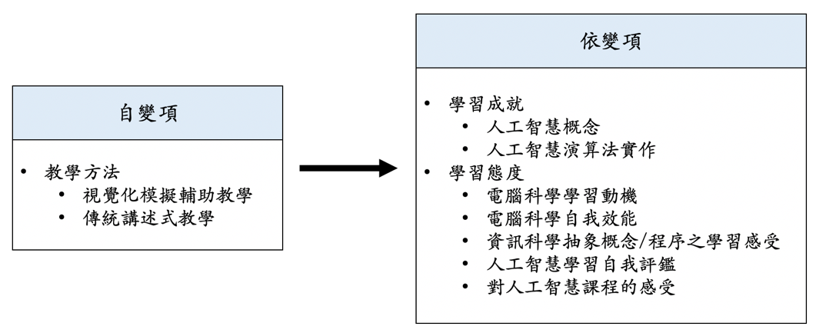
研究方法
研究設計與架構

Slide 37
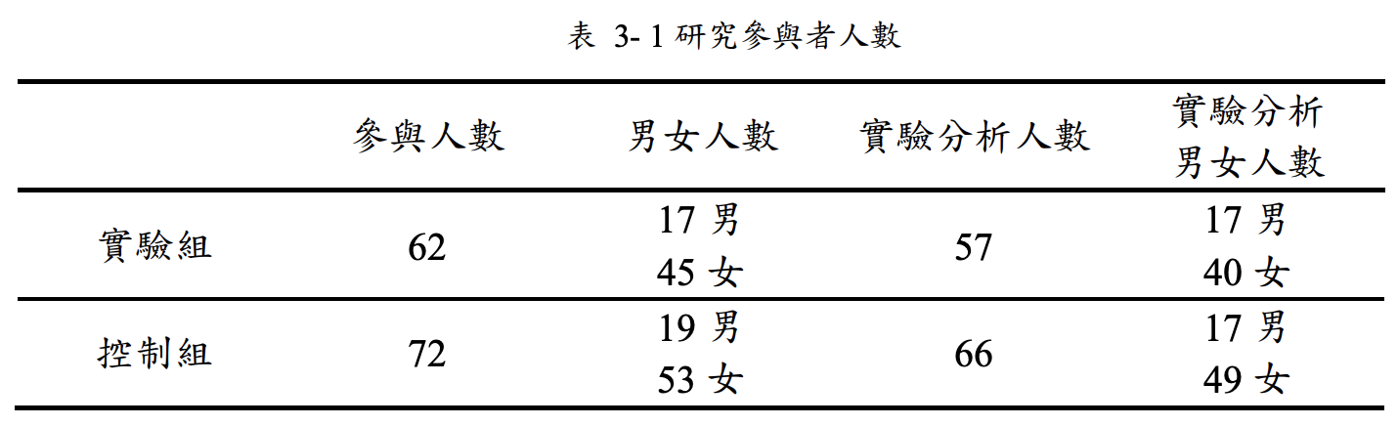
研究方法
研究實驗參與者
本研究的參與者為臺灣台北市某高中學生，
其均為資訊科技概論課程之高一學生（11 年級，平均年齡為 17 歲）。

Slide 38
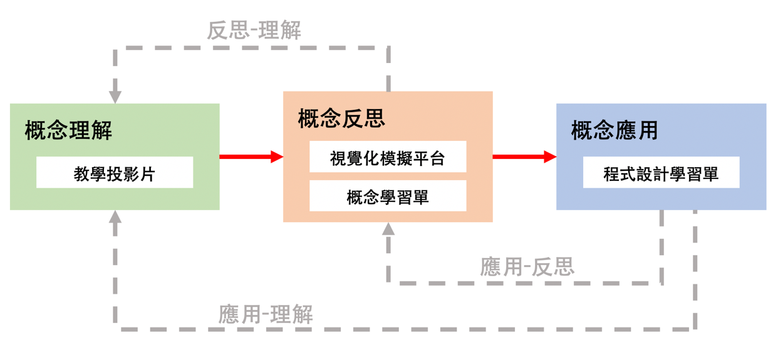
研究方法
視覺化模擬輔助教學
視覺化模擬輔助教學策略

Slide 39
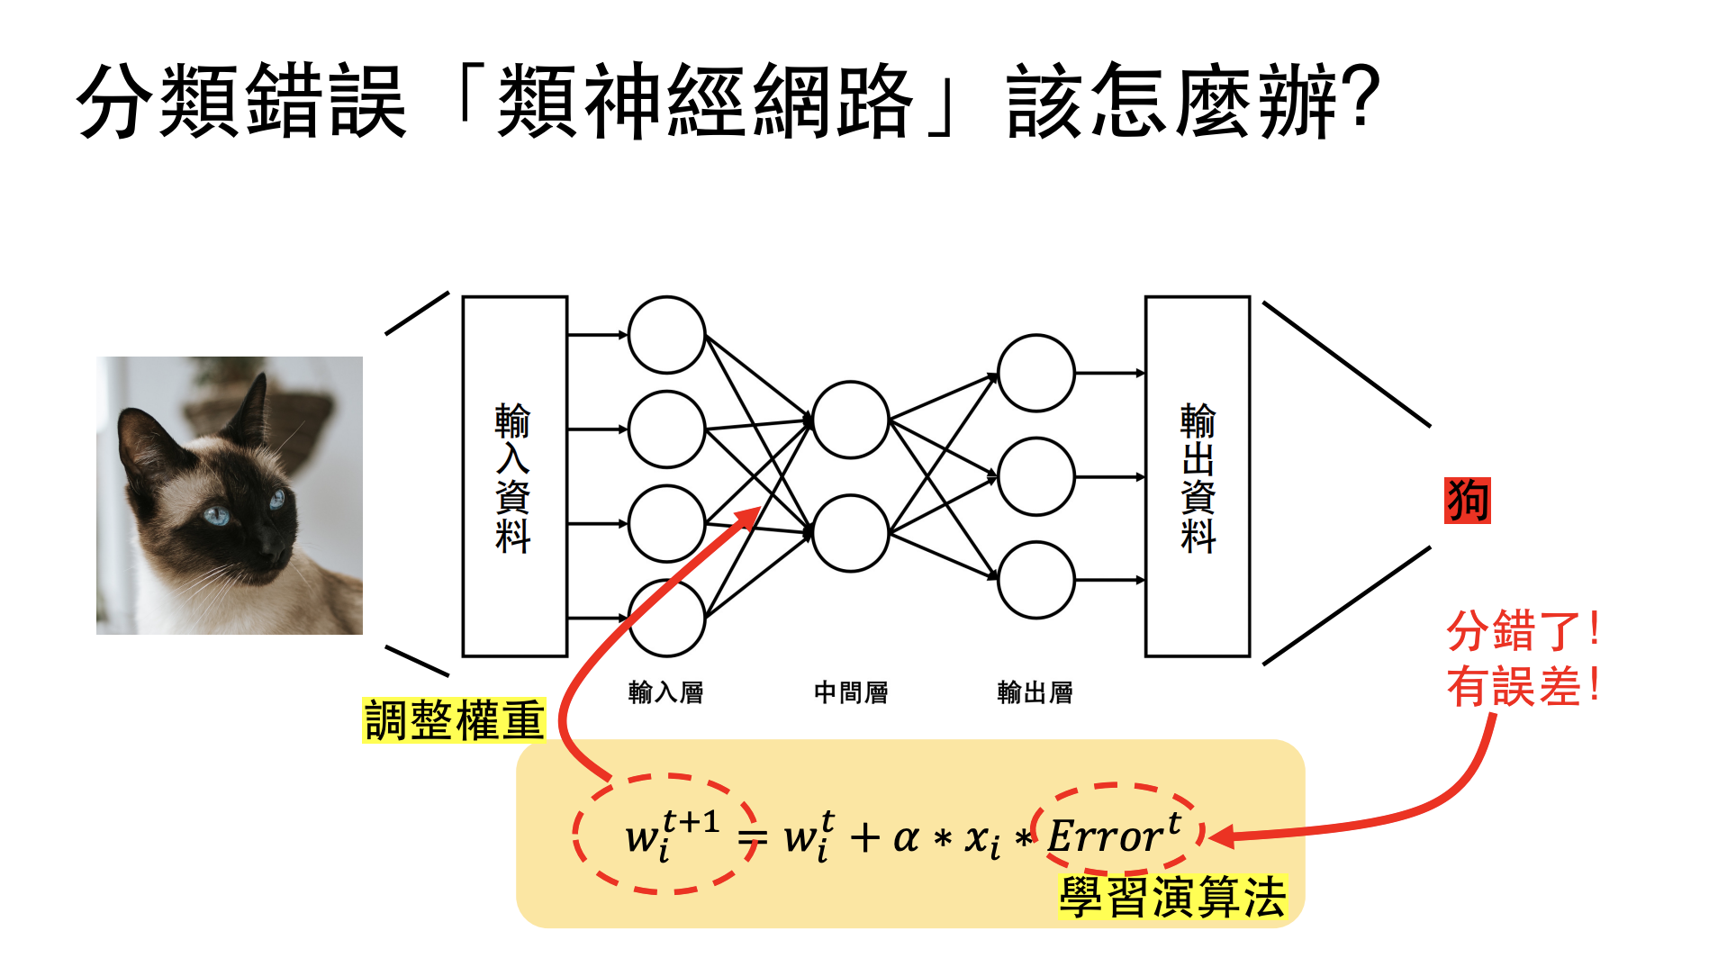

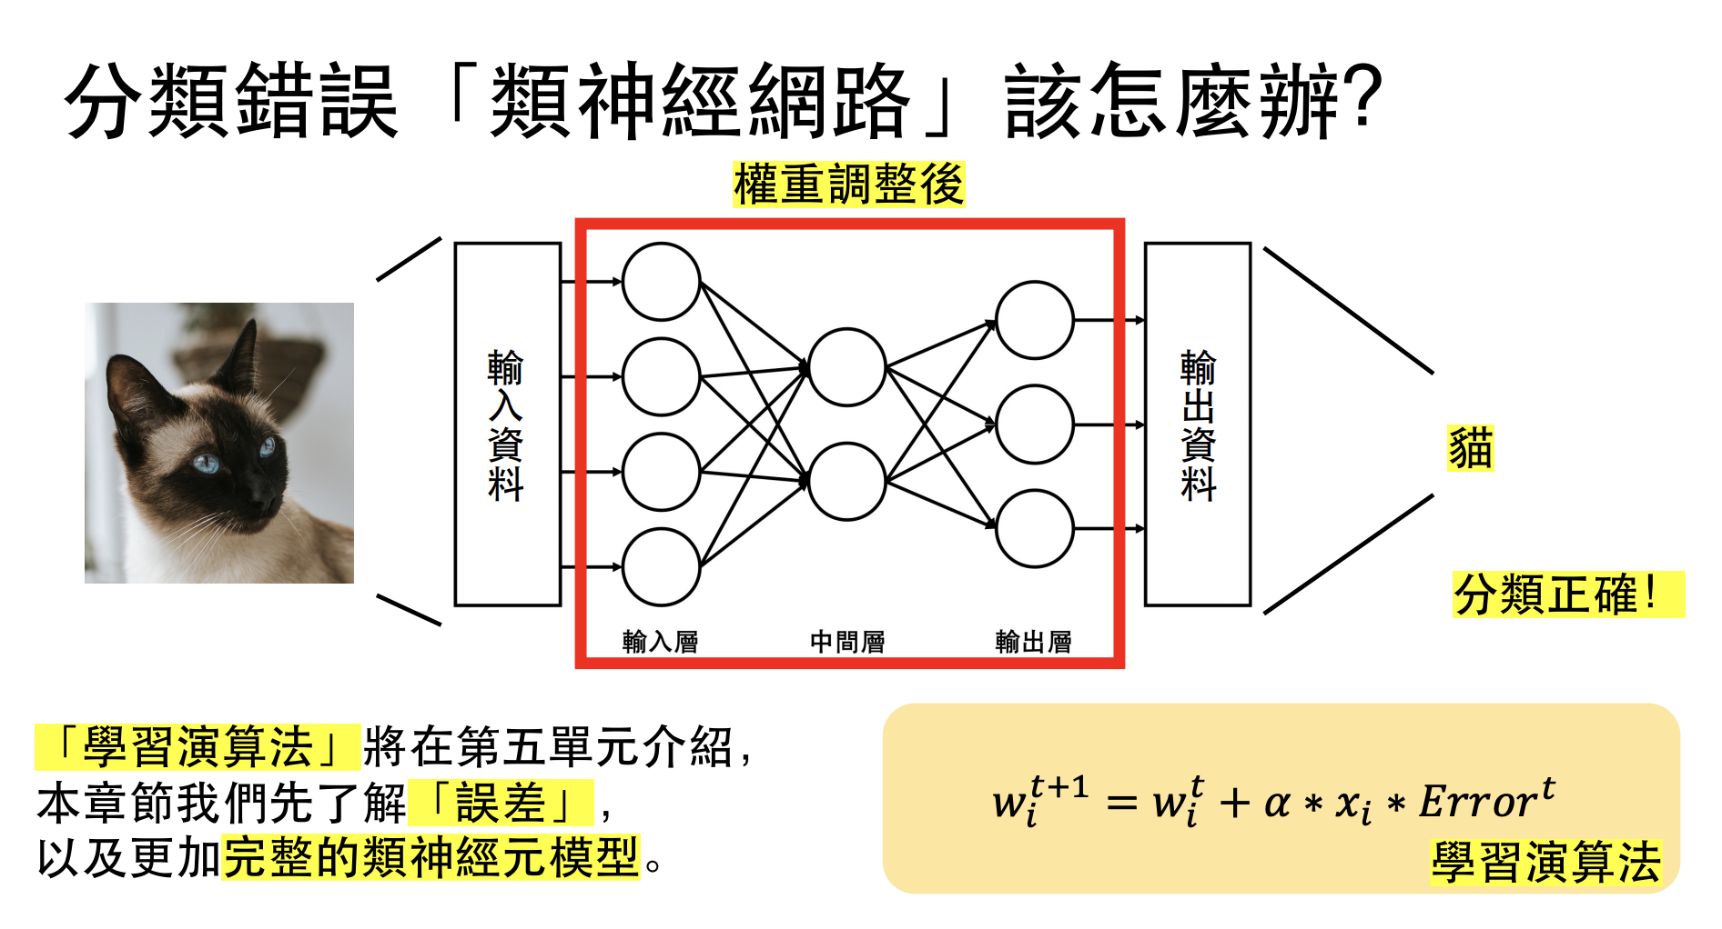
概念理解
教學投影片

Slide 40
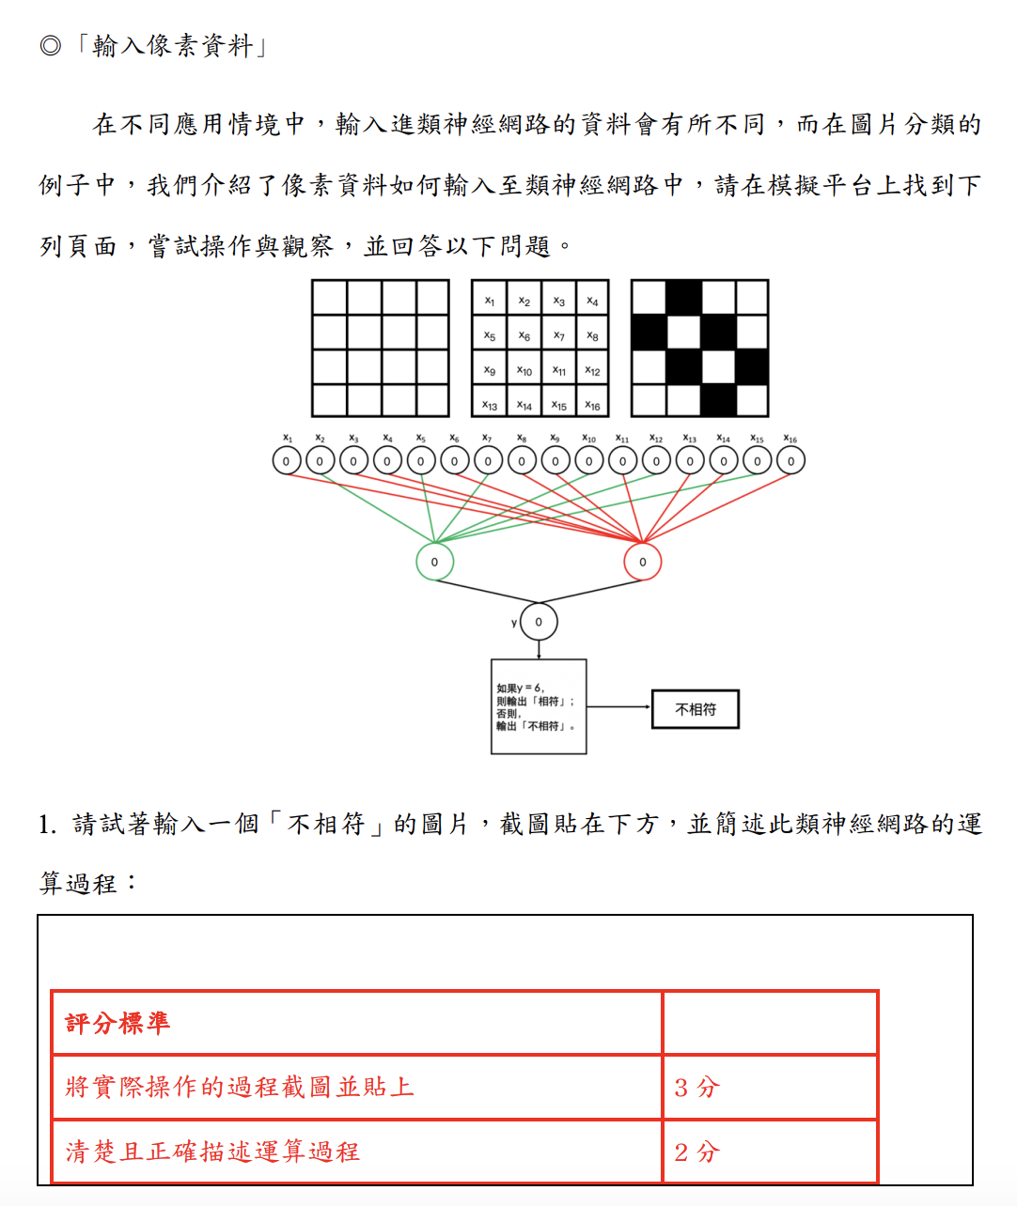
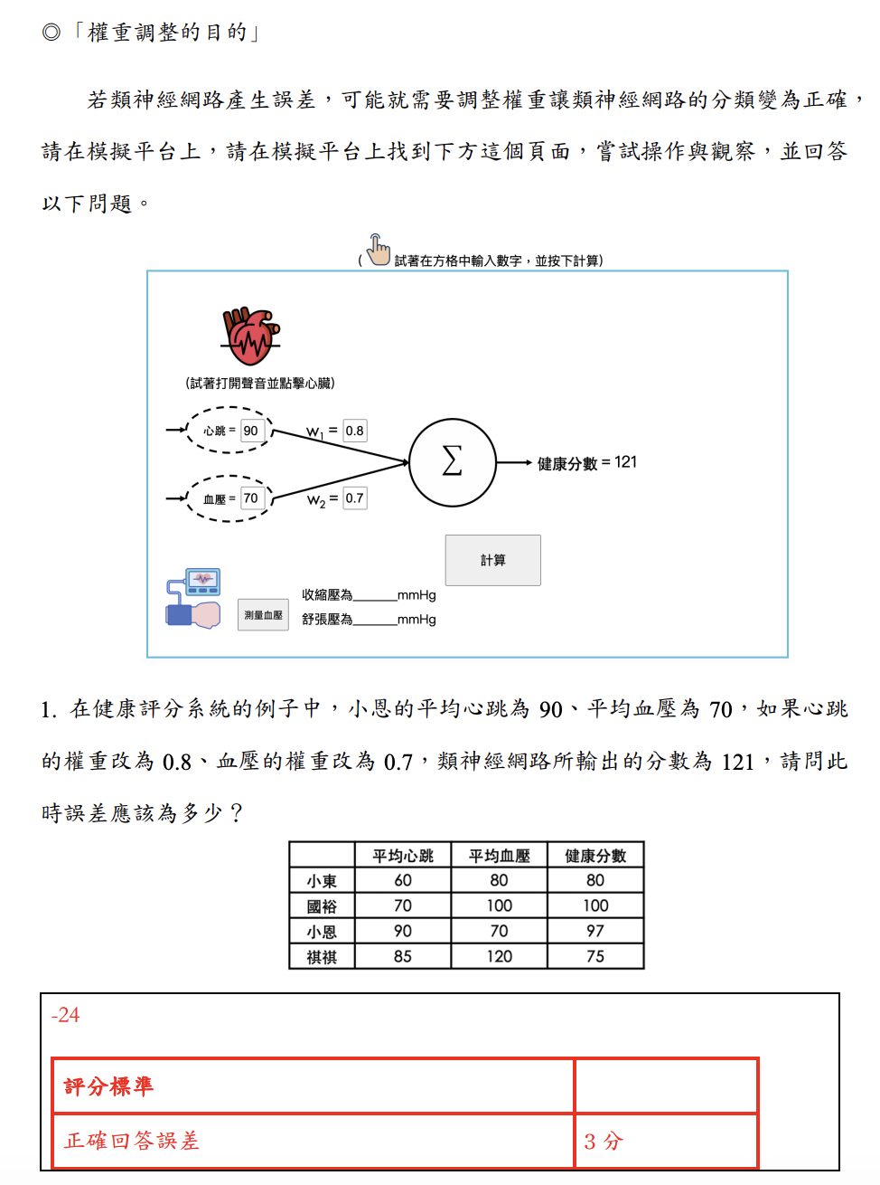
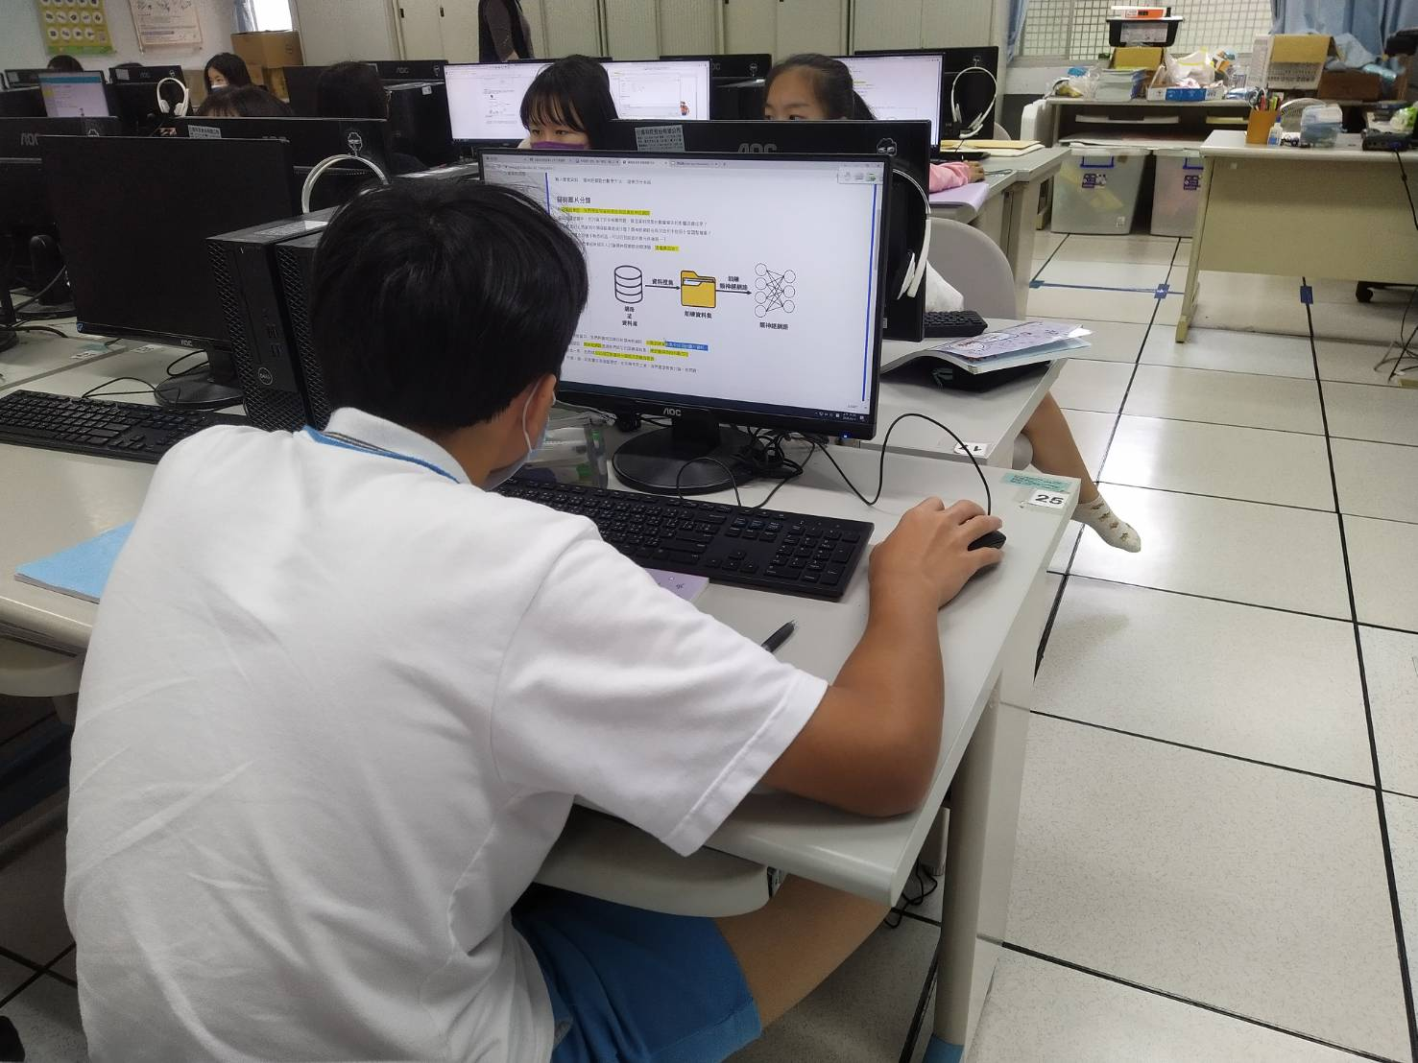
概念反思
附錄一 類神經網路概念學習單

Slide 41
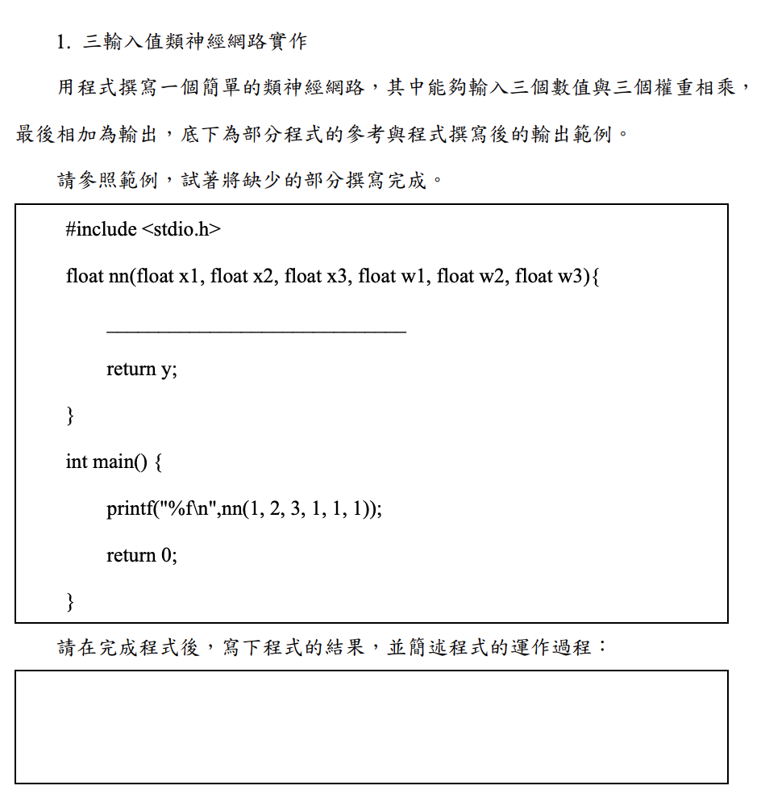
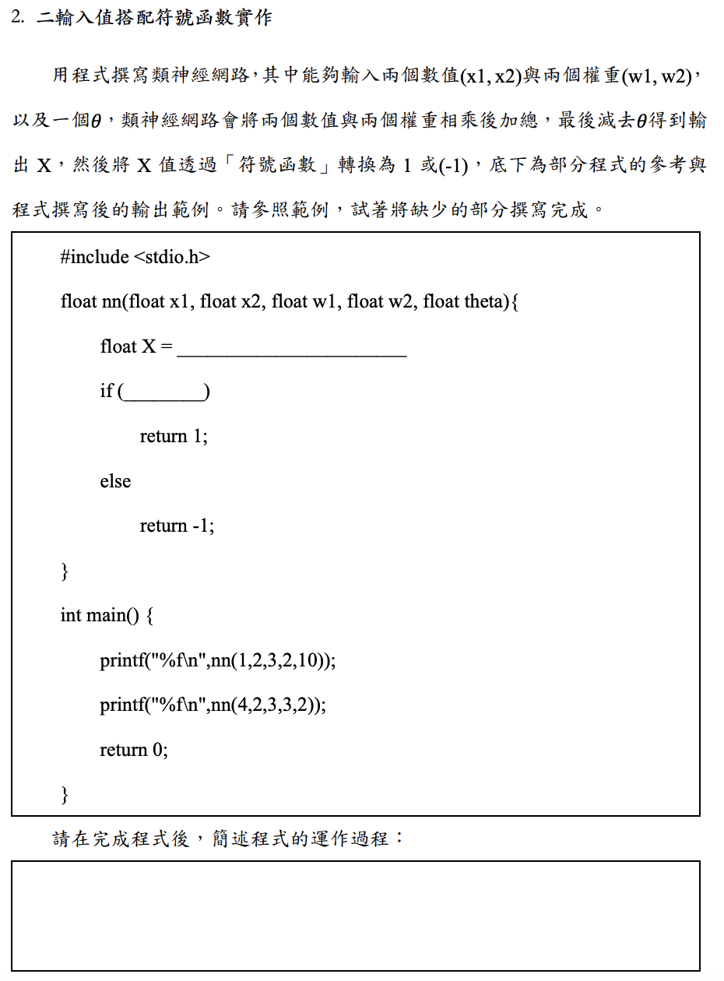

概念應用
附錄二 程式設計學習單

Slide 42
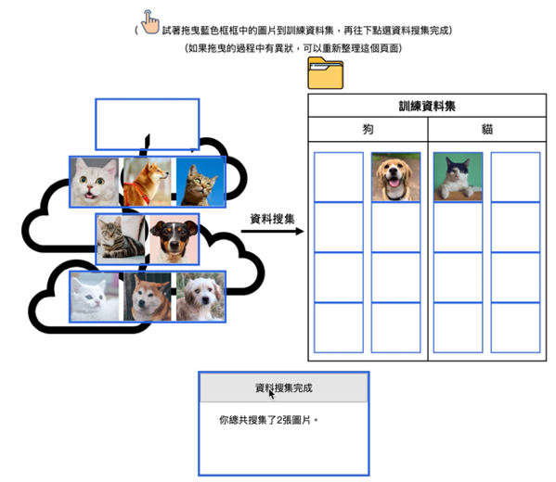
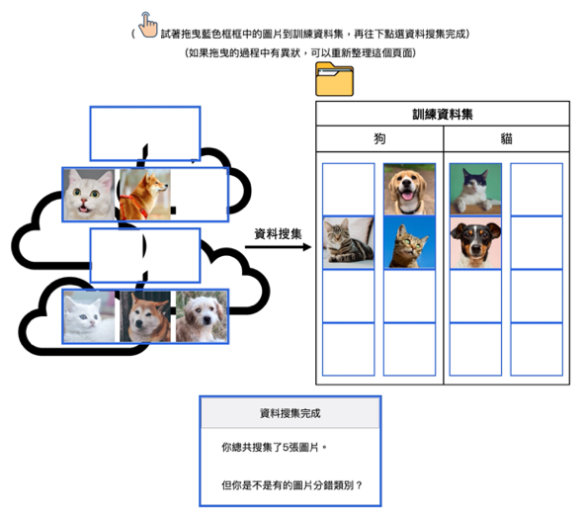
研究方法
視覺化模擬輔助教學
視覺化模擬輔助學習平台
資料搜集模擬畫面

Slide 43
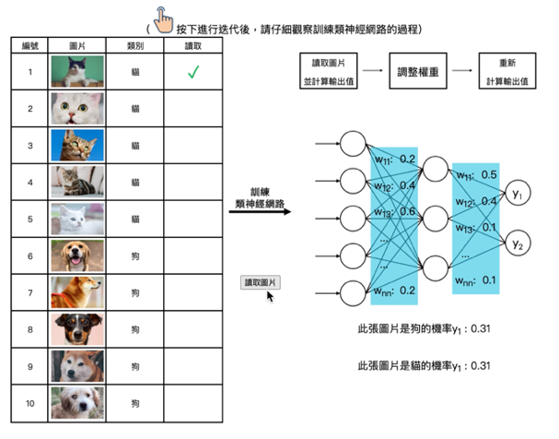
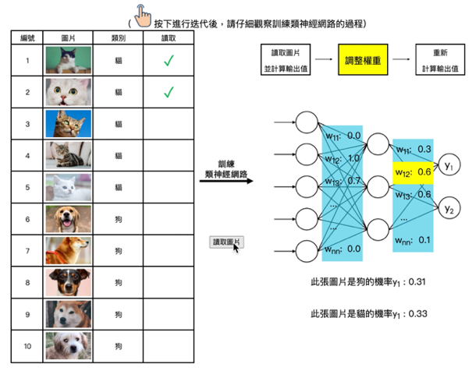
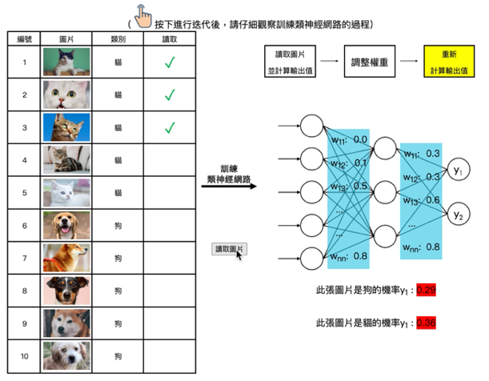
研究方法
視覺化模擬輔助教學
視覺化模擬輔助學習平台
訓練類神經網路模擬畫面

Slide 44
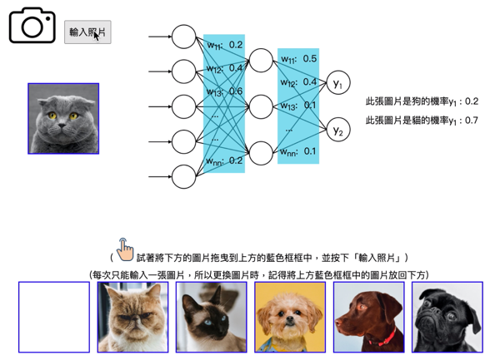
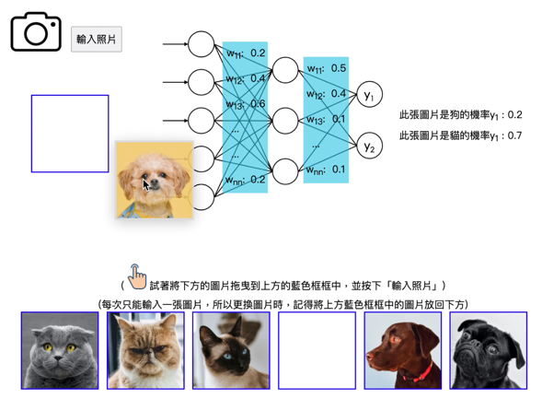
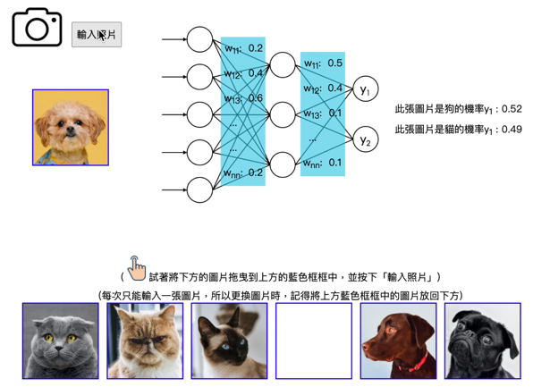
研究方法
視覺化模擬輔助教學
視覺化模擬輔助學習平台
應用類神經網路模擬畫面

Slide 45
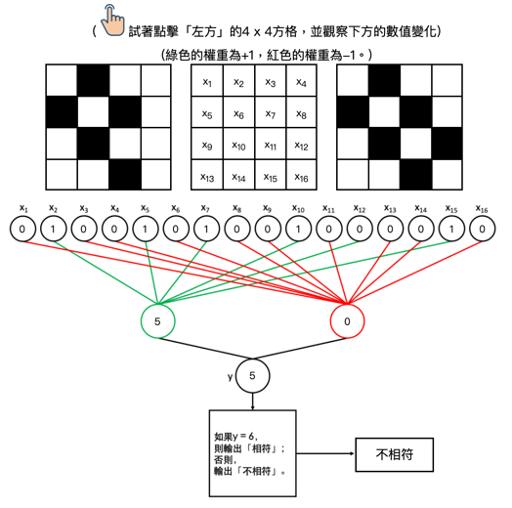
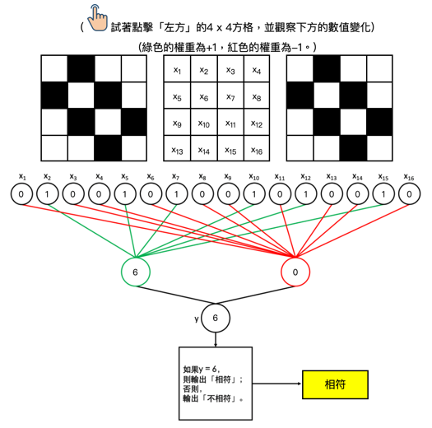
研究方法
視覺化模擬輔助教學
視覺化模擬輔助學習平台
圖片資料輸入模擬畫面

Slide 46
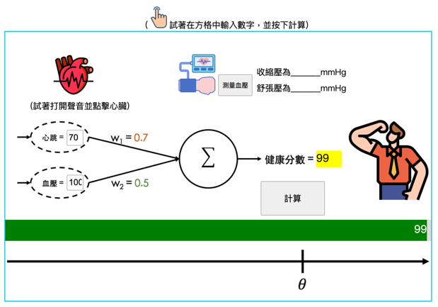
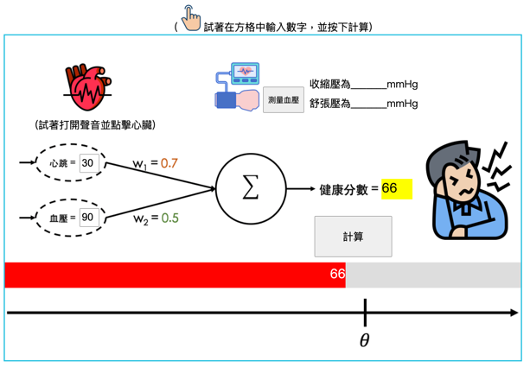
研究方法
視覺化模擬輔助教學
視覺化模擬輔助學習平台
健康照護與類神經網路模擬畫面

Slide 47
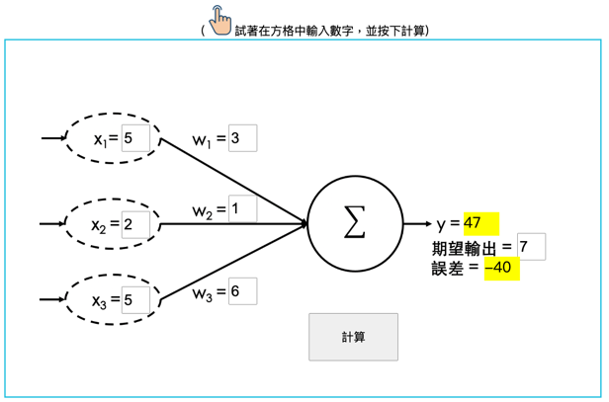
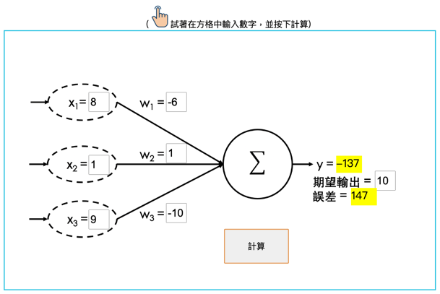
研究方法
視覺化模擬輔助教學
視覺化模擬輔助學習平台
權重與誤差模擬畫面

Slide 48
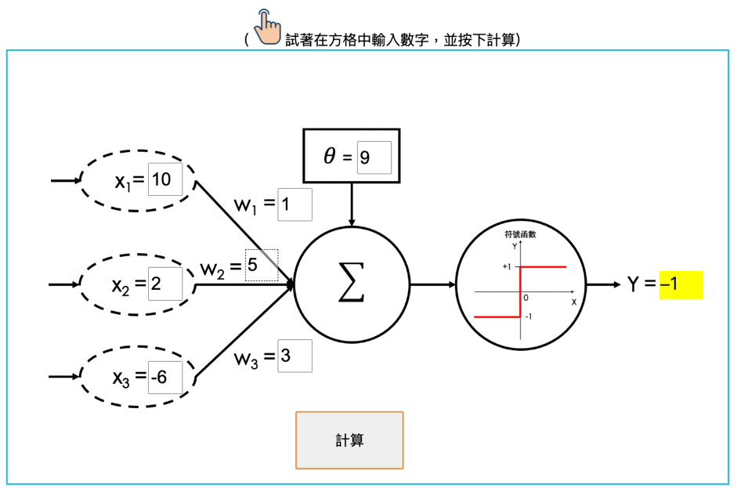
研究方法
視覺化模擬輔助教學
視覺化模擬輔助學習平台
類神經元模型模擬畫面

Slide 49
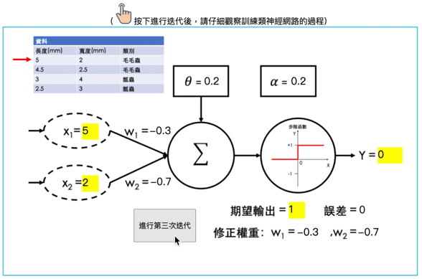
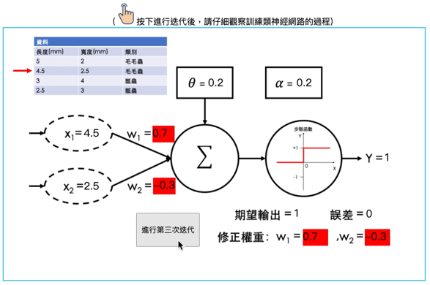
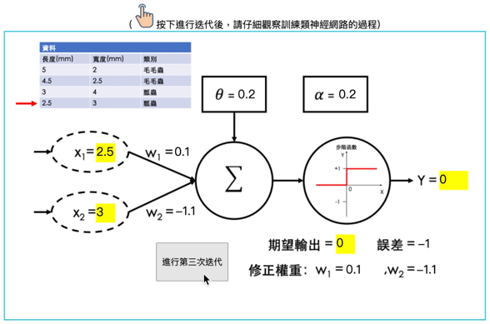
研究方法
視覺化模擬輔助教學
視覺化模擬輔助學習平台
學習演算法模擬畫面

Slide 50
研究方法
研究程序
實驗前
實驗中
實驗後
• 教材設計
• 平台建置
• 教學流程設計
• 課前測驗
• 教學活動
・視覺化模擬輔助教學
・傳統講述式教學
• 專題製作
• 課後測驗
• 資料統整
• 資料分析

Slide 51
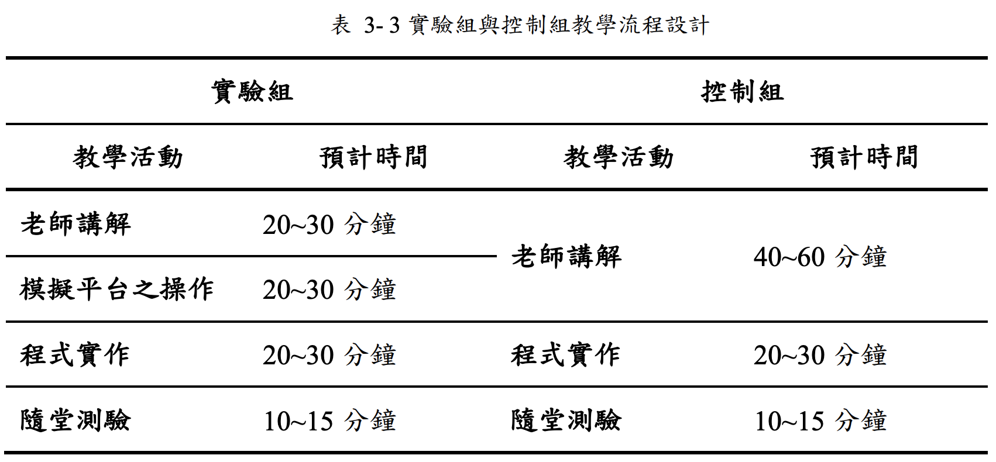
研究方法
研究程序

Slide 52
研究方法
研究工具
主要項目 | 子項目 | 目的
人工智慧教材 | 教學投影片 | 提供教師講解課程單元
 | 類神經網路概念學習單 | 提供學生在操作平台時回答問題，釐清概念
 | 程式設計學習單 | 透過問題引導學生運用程式實作課程概念
 | 隨堂測驗 | 評量學生對課程的理解程度
 | 視覺化模擬輔助平台
人工智慧概念前測 | 人工智慧基本認識 | 了解學生對人工智慧理解的起點行為
 | 程式設計基礎理解 | 了解學生對程式概念理解的起點行為
人工智慧概念後測 |  | 評量學生經過課程後，對課程的理解程度
專題製作 |  | 評量學生經過課程後，其程式實作的能力
電腦科學態度問卷 |  | 了解學生對電腦科學的態度，以及課程感受
半結構式訪談題目 |  | 了解學生的學習感受

Slide 53
緒論
文獻探討
研究方法
結果與討論
結論與建議
結果與討論
▶︎ 對人工智慧學習成就之影響
▶︎ 對學習態度之影響
▶︎ 學生對視覺化模擬輔助教學之感受
▶︎ 講述式教學之感受

Slide 54
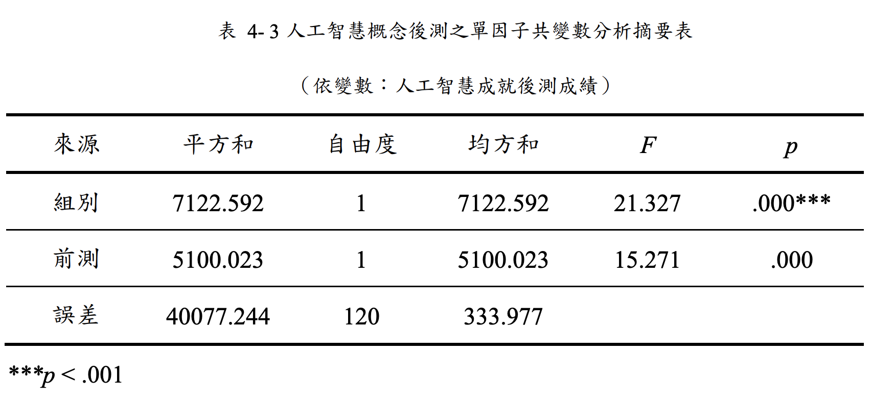
結果與討論
對人工智慧學習成就之影響
對學習人工智慧概念之影響

Slide 55
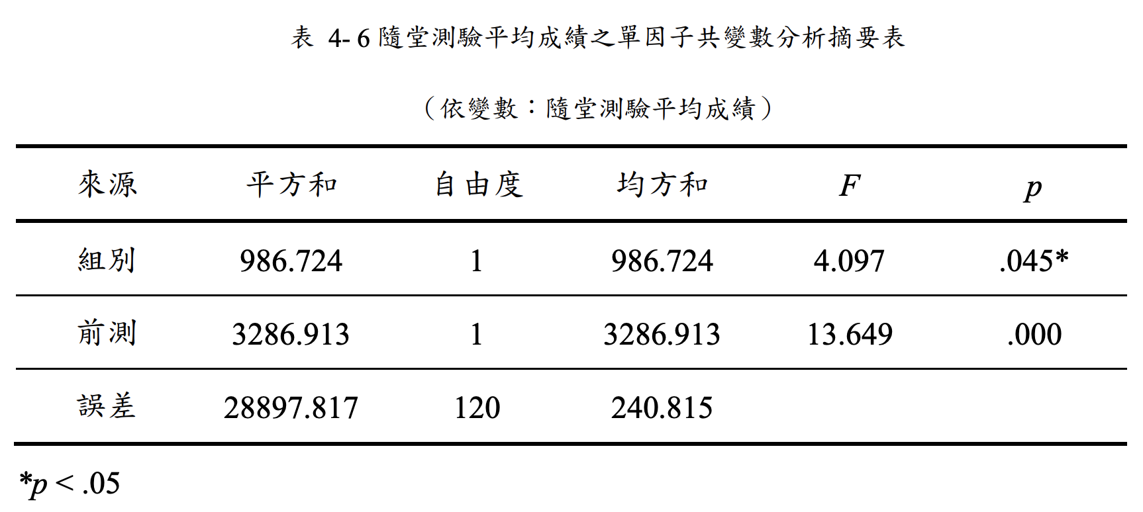
結果與討論
對人工智慧學習成就之影響
對學習人工智慧概念之影響

Slide 56
結果與討論
對人工智慧學習成就之影響

Slide 57
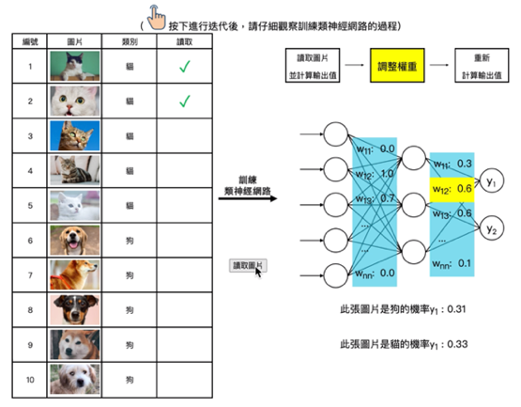
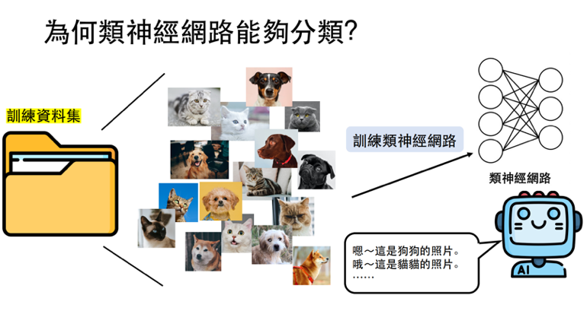
結果與討論
對人工智慧學習成就之影響
訓練類神經網路之教材投影片示例
訓練類神經網路模擬畫面

Slide 58
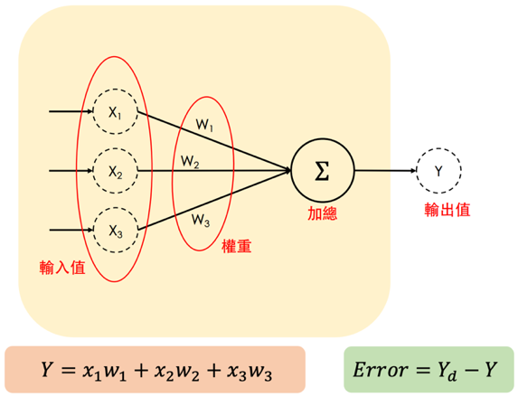
結果與討論
對人工智慧學習成就之影響
誤差計算之教材投影片示例
權重與誤差模擬畫面

Slide 59

結果與討論
對人工智慧學習成就之影響
除了運用量化分析結果推測視覺化模擬輔助平台之介入，
相較於傳統講述教學，對於人工智慧概念學習有顯著提升，
本研究也透過質性訪談資料，發現模擬式教學的三項益處：
調整參數與拖曳圖片之功能對學習有幫助
融入真實生活情境能幫助學生理解
模擬平台輔助學生理解複雜的運算，減輕學生的認知負荷
(Chen, Hong, Sung, & Chang, 2011; Hansen, Narayanan, & Schrimpsher, 2000; Moyer-Packenham et al., 2019 )

Slide 60
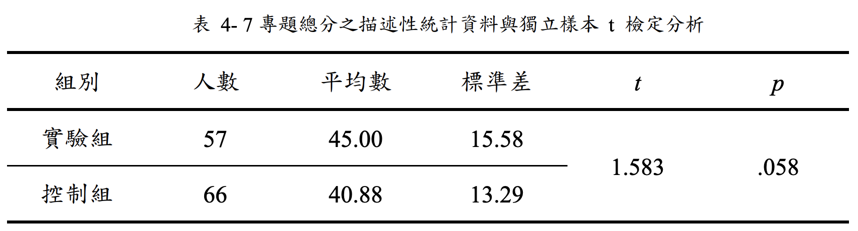
結果與討論
對人工智慧學習成就之影響
對學習人工智慧演算法實作之影響

Slide 61

結果與討論
對人工智慧學習成就之影響
推測導致學生在人工智慧演算法實作上，
沒有顯著差異之原因：
「程式實作」教學活動時間較少
教材設計沒有將程式相關知識整合其中
學生普遍不熟悉程式設計相關知識

Slide 62
結果與討論
對人工智慧學習成就之影響
對學習人工智慧演算法實作之影響
但實驗組的平均成績是高於控制組，仍然可以推測本研究之視覺化模擬輔助教學有幫助學生學習課程概念，進而使程式實作的表現更好。

Slide 63
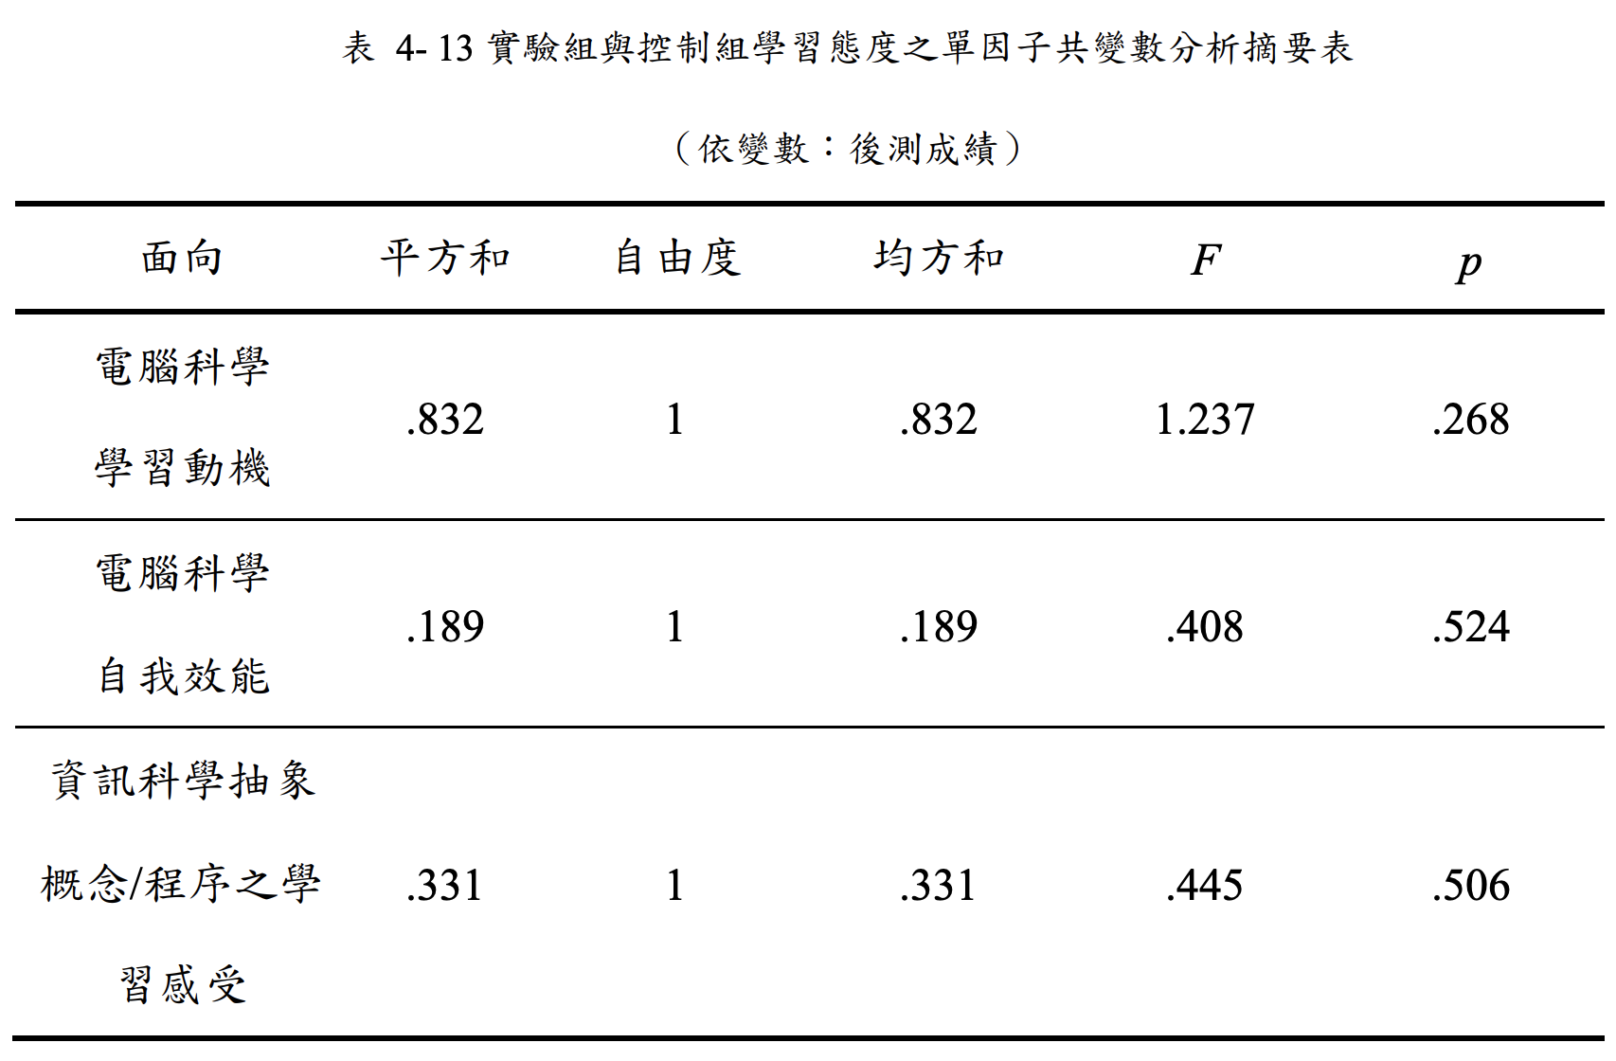
結果與討論
對學習態度之影響

Slide 64
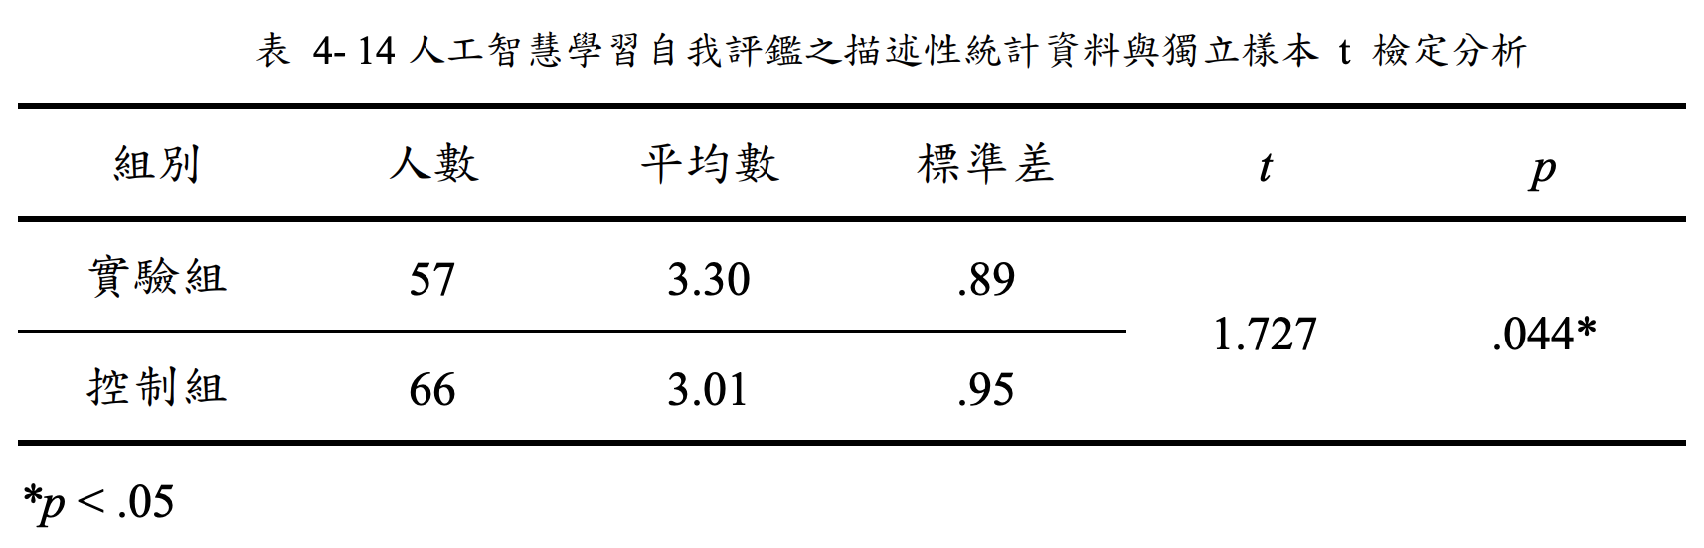
結果與討論
對學習態度之影響

Slide 65
結果與討論
對學習態度之影響
?

Slide 66



結果與討論
對學習態度之影響
有研究說明模擬式教學雖然可以增進學習者的學習成就，
但是對於學習態度沒有重大影響 (Cayvaz & Kapici, 2020)，
而也有研究說明學生的學習態度會受到許多不同因素影響，
像是教師本身、同儕、家長、學生的自尊等
(Kind et al., 2007; Osborne et al., 2003)。

Slide 67
結果與討論
對學習態度之影響
Eccles和Wigfield (1995)更是使用因素分析的方法討論了
影響青少年學習態度的因素，其中提到學生對於「任務價值(task value)」
本身的判斷，就受到「興趣(interest)」、「重要性(importance)」、
「實用性(utility)」影響。
由此觀點評估與分析

Slide 68
結果與討論
對學習態度之影響
✅ 「興趣(interest)」
❎ 「重要性(importance)」
❎ 「實用性(utility)」

Slide 69
結果與討論
對學習態度之影響
印證了模擬式教學能讓學生反覆探索問題與解決問題，也較容易讓學生思考問題，不只提升學生的學習成就，也增進學習信心(Faryniarz & Lockwood, 1992)。

Slide 70
結果與討論
對學習態度之影響
印證了模擬式教學能讓學生反覆探索問題與解決問題，也較容易讓學生思考問題，不只提升學生的學習成就，也增進學習信心(Faryniarz & Lockwood, 1992)。
代表實驗組學生，比起控制組學生，透過視覺化模擬輔助教學策略，更深入地探究知識，提升概念學習的成效，也同時增進自己對於學習內容的信心。

Slide 71
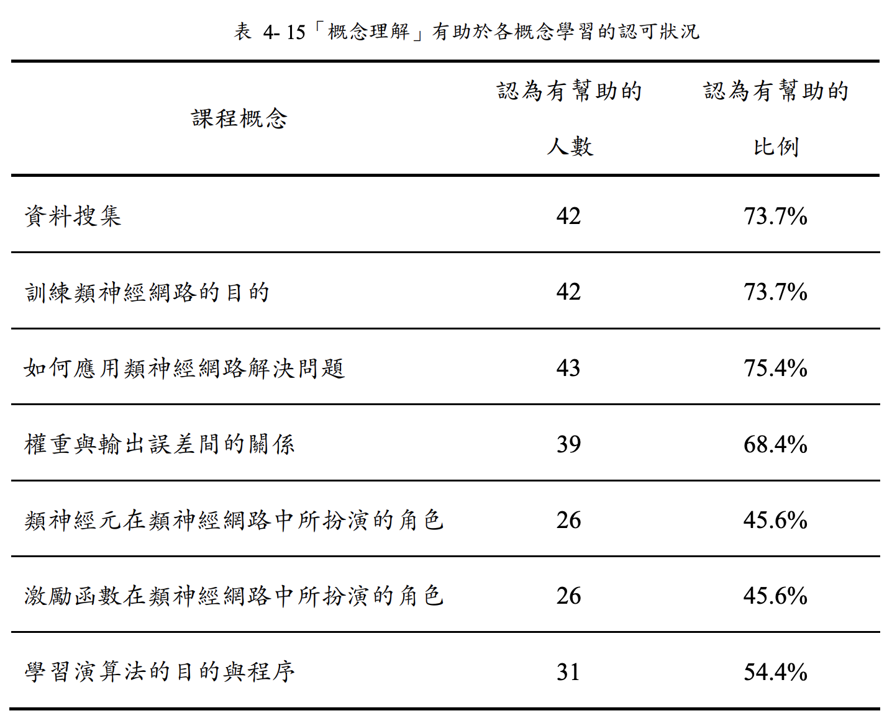
結果與討論
學生對視覺化模擬輔助教學之感受

Slide 72
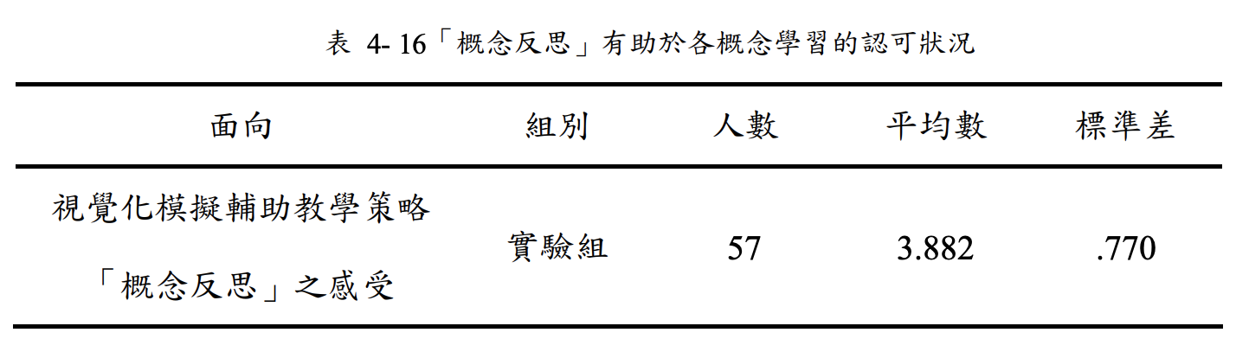
結果與討論
學生對視覺化模擬輔助教學之感受

Slide 73
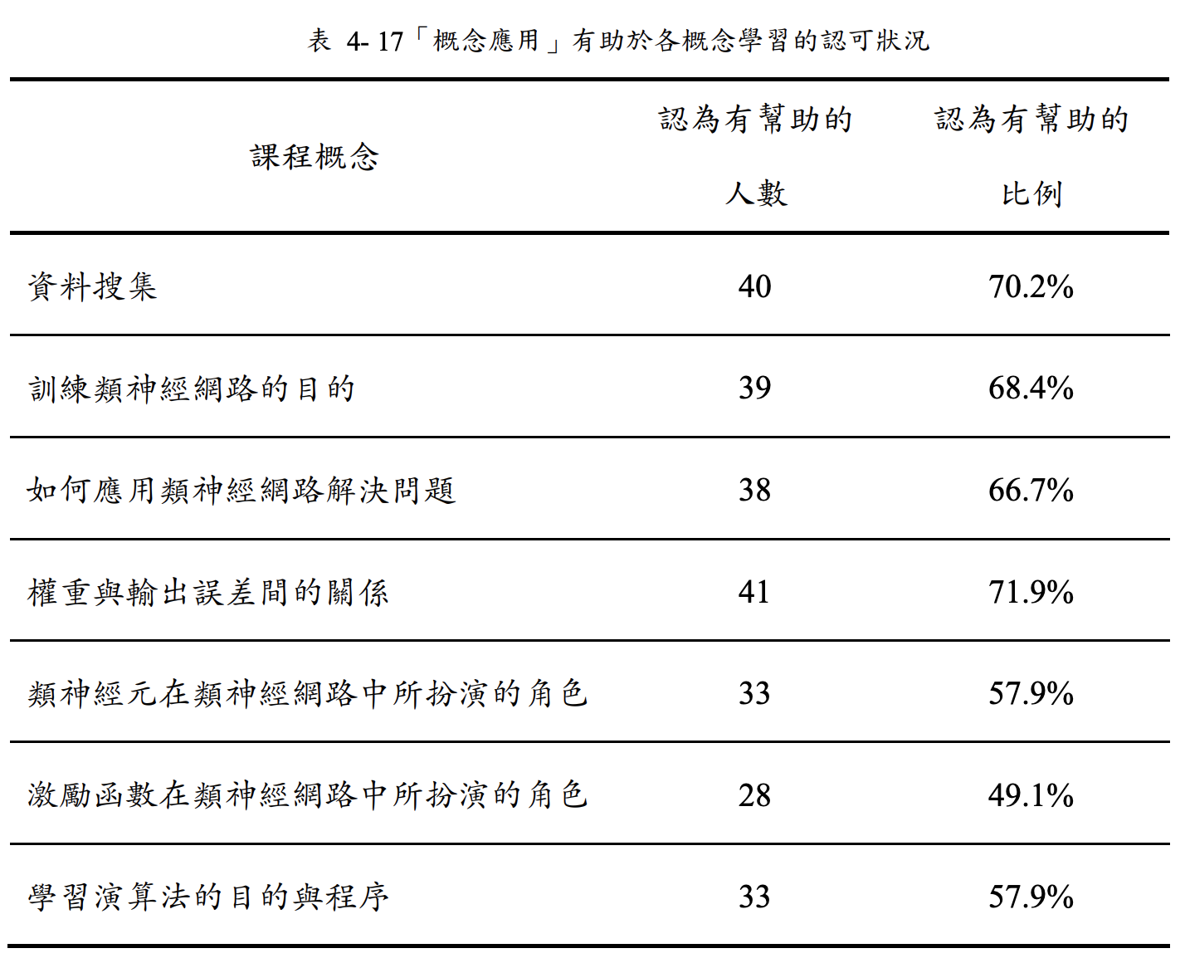
結果與討論
學生對視覺化模擬輔助教學之感受

Slide 74

結果與討論
學生對視覺化模擬輔助教學之感受

Slide 75

結果與討論
講述式教學之感受

Slide 76
結果與討論
視覺化模擬輔助教學之感受 v.s 講述式教學之感受

Slide 77

結果與討論
講述式教學之感受

Slide 78
結果與討論
視覺化模擬輔助教學之感受 v.s 講述式教學之感受

Slide 79
緒論
文獻探討
研究方法
結果與討論
結論與建議
結論與建議
▶︎ 結論
▶︎ 建議

Slide 80
結論與建議
結論
對學習人工智慧概念之影響
給予學生操作、互動的機會，調整參數與觀察模擬畫面的過程，確實能夠增進學習成效
在設計模擬平台的操作互動功能時，融入真實生活情境，能夠協助學生理解課程內容
模擬平台能夠協助學生計算，降低學習過程的認知負荷，讓學生更專注於學習整體概念

Slide 81
結論與建議
結論
對學習人工智慧演算法實作之影響
視覺化模擬平台較缺乏呈現程式實作相關知識，以致兩組學生在演算法實作上沒有顯著差異
學生不熟悉程式設計，以致在實作類神經網路時，產生教學困難。

Slide 82
結論與建議
結論
對學習人工智慧學習態度之影響
視覺化模擬輔助教學能讓學生對自己的學習成果更有自信
教材設計對於「重要性」、「實用性」的面向考量較少而造成學生在「學習動機」、「自我效能」、「學習感受」之學習態度面向沒有顯著差異

Slide 83
結論與建議
結論
對本研究視覺化模擬輔助教學之感受
比較簡單的課程概念從「概念理解」、「概念應用」的過程較容易感受到幫助
學生普遍認可「概念反思」有助於學習課程概念
學生認為視覺化模擬平台搭配學習單的引導，對學習是有幫助的
視覺化模擬輔助教學有影響學生對「概念應用」的感受
本次實驗所設計之教學活動，並沒有偏離本研究提出的視覺化模擬輔助教學策略

Slide 84

結論與建議
建議
設計視覺化模擬工具時，應考量融入真實生活情境。
視覺化模擬平台上，增設相關程式執行之模擬過程。

Slide 85
Thanks.

